Slide 1
持続可能な維持管理の仕組みの構築 （主な取組状況）
平成27年度第1回大阪府都市基盤施設維持管理技術審議会

Slide 2
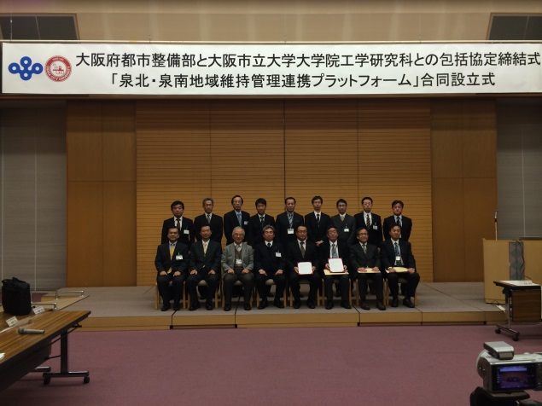
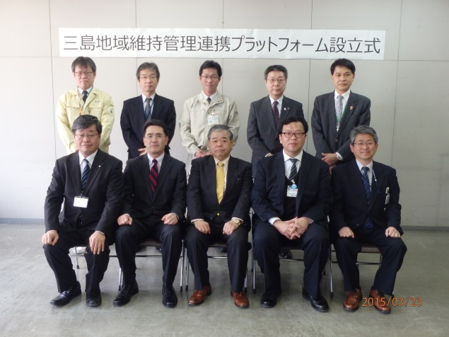
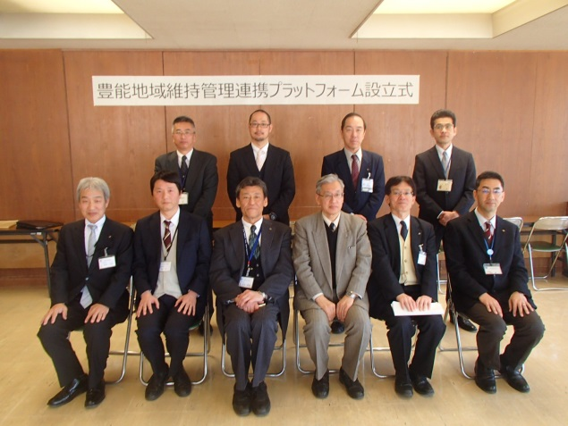
１．地域が一体となった維持管理の実践
１）地域維持管理連携プラットフォーム（しくみについて）
地域維持管理プラットフォーム
（地域単位で一体となった取り組み）
PFの主な活動
1)府と市町村との連携
①維持管理ノウハウや情報の共有
②維持管理業務の地域一括発注の検討
2)行政と大学との連携
①府・市町村に対する技術的助言
②府・市町村のフィールドやデータを活用した
維持管理の共同研究
3)府、市町村、大学の連携
①研修などによる一体的な人材育成
連携先
・土木の近隣にある大学で設定
池土⇔阪大 茨土⇔関大
枚土⇔工大、摂大、産大
八土⇔近大 富土⇔近大
鳳土⇔市大 岸土⇔市大
※隣接大学で技術相談できない場合は包括協定で対応
A市
府土木事務所
土木事務所：池田・茨木・枚方・
八尾・富田林・鳳・岸和田
B町
・維持管理ノウハウの共有
・一体的な人材育成
・地域一括発注の検討 など
C村
D市
近隣の大学
土木工学系
泉北PF・泉南PF（H26.11.25) 北河内PF（H27.3.18) 南河内PF（H27.3.24）
中河内PF（H27.3.24 ) 三島（H27.3.23) 豊能PF(H27.3.26)
泉南・泉州地域維持管理連携PF（H26.11.25）
三島地域維持管理連携PF（H27.3.23）
豊能地域維持管理連携PF（H27.3.26）

Slide 3
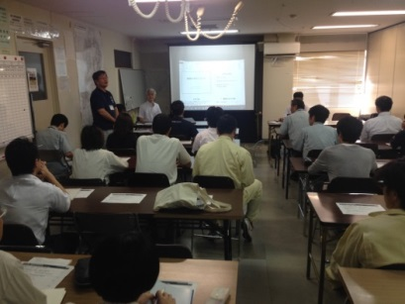
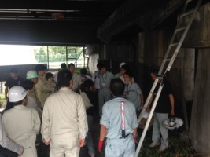
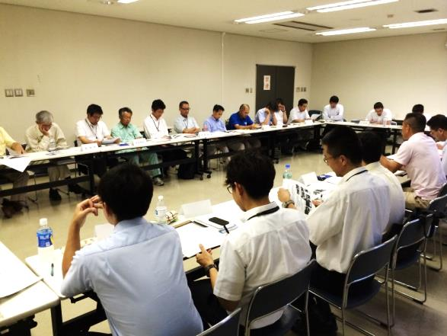
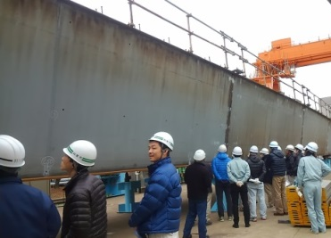
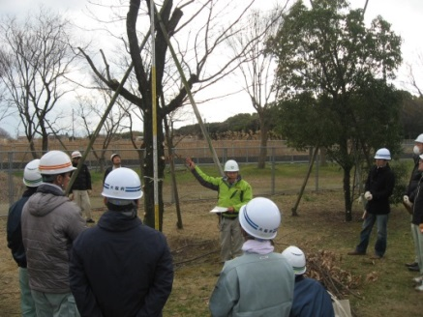
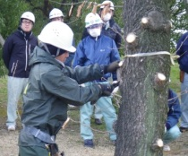
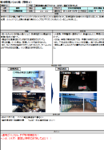
１．地域が一体となった維持管理の実践
２）地域維持管理連携プラットフォーム（取組状況１）
□情報共有
各地域維持管理連携PF運営会議開催等
（5月～７月）
□人材育成
橋梁技術講習会（座学・実地講義）９月～
（主な活動内容を決定）
・橋梁、街路樹など講習会
・データベース、ノウハウ集の整備検討
・橋梁点検一括発注調整
・大学との連携（技術助言等）
街路樹管理講習会（座学・実地講義) 1月頃予定
ノウハウ集
の整備

Slide 4
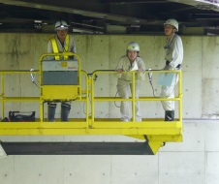
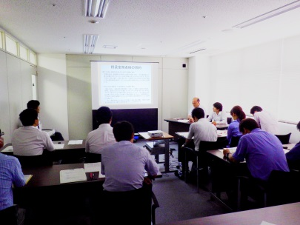
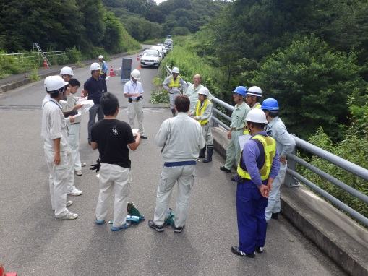
１．地域が一体となった維持管理の実践
３）地域維持管理連携プラットフォーム（取組状況２）
□市町村の橋梁点検支援（４月～）
大阪府都市整備推進センターに技術支援センターを設置し、複数 の市町村の橋梁点検を一括して発注するしくみを構築
※H27：４市町参画
（支援内容）
・設計図書作成、業者指導、品質管理、点検成果説明【技術的支援】
・点検業務の委託発注、成果とりまとめ
・OJTによる点検業務に関する技術研修の実施【人材育成】
・データの蓄積【情報共有】

Slide 5
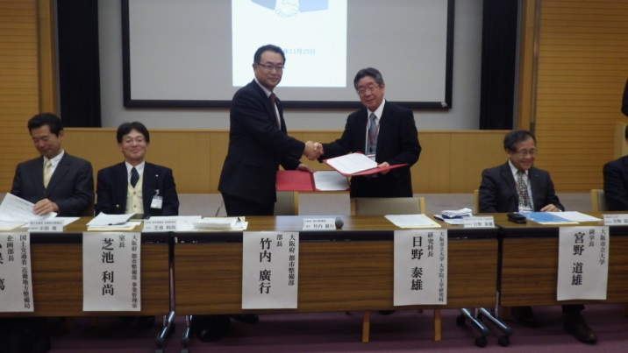
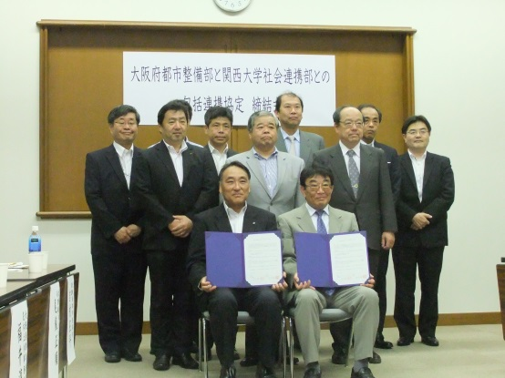
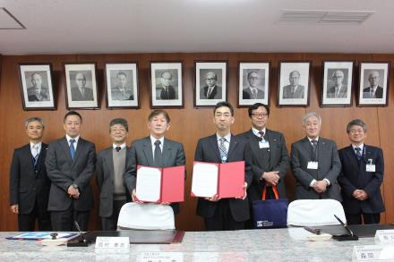
２．大学との連携の推進
１）大学との連携の推進 ～大阪府都市基盤施設長寿命化計画（抜粋）～
○大阪府は、狭い行政区域に、多くの大学（工学部）があり、相互に連携できる可能性を有している。大学との連携は、都市基盤施設の適切な維持管理をはじめとした各種技術的課題解決等において非常に重要な役割を担うと考えられることから、近隣大学と情報共有や技術連携（技術相談、フィールドの提供、共同研究等）等に向けた取組を行っていく。
（例）
大学：科学的知見や技術的サポート、維持管理における共同研究、新技術、工法、材料の審査サポート等
大阪府：研究や教材として、フィールドや維持管理データを提供。講義などへの講師派遣、インターンシップの受け入れ等
２）都市基盤施設に関する包括連携協定
○都市基盤施設の維持管理・更新及び整備などに関する「技術的助言」「調査研究」など
＜協定締結式の状況＞

Slide 6
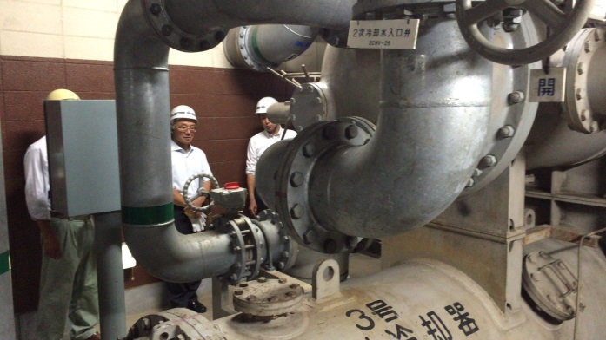
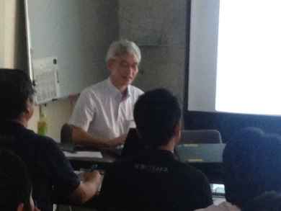
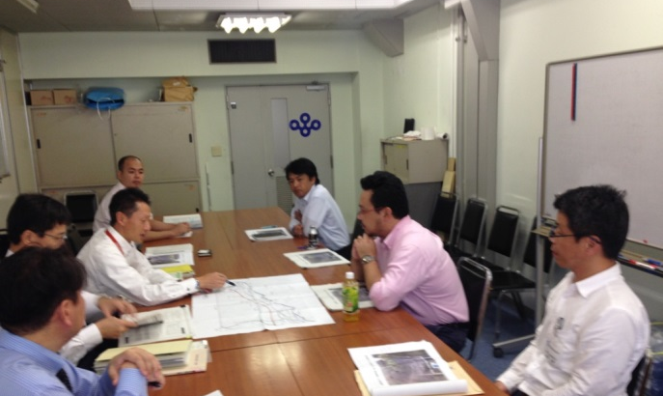
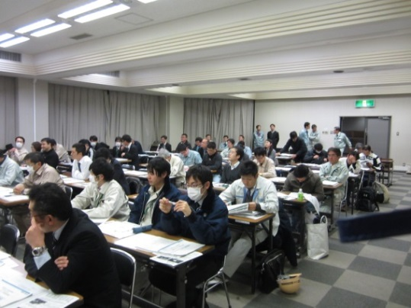
２．大学との連携の推進
２）取組状況（その１）
□テクニカルアドバイス（高度な技術的相談）
□人材育成（府・市町村職員、学生）
①河川設備の維持管理に関する技術相談
①三島地域維持管理連携ＰＦ
橋梁維持管理講習会
②道路整備に関する技術相談
②泉北・泉南地域維持管理連携ＰＦ
橋梁維持管理講習会

Slide 7
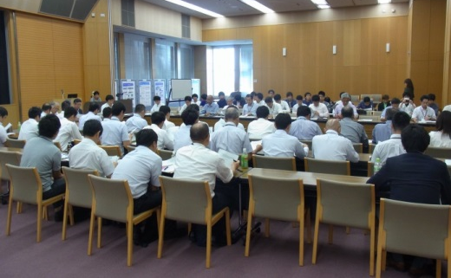
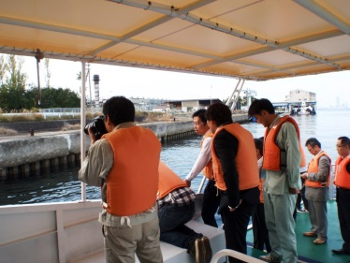
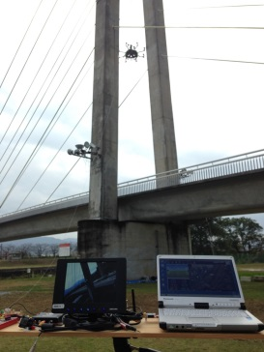
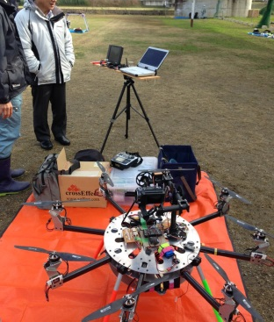
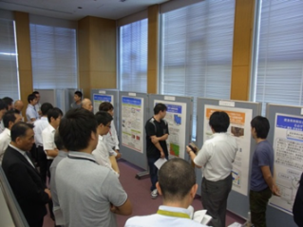
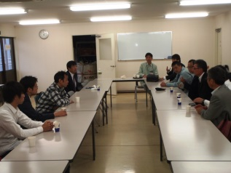
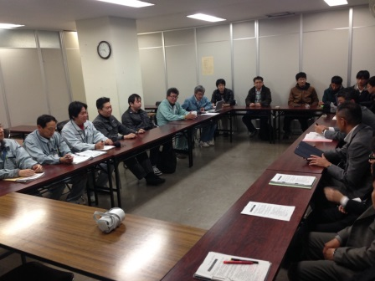
２．大学との連携の推進
２）取組状況（その２）
□情報共有
（大学の研究や府の取組等の共有）
□研究のフィールド提供や共同研究
（研究成果を府に提供）
「都市インフラに関する座談会」 大阪市立大学
①港湾 鋼矢板岸壁腐食の研究
②新技術を活用した点検の研究

